Slide 1

КОШАРКАШКИ САВЕЗ СРБИЈЕ

Slide 2

КОНСТАНТАН КВАЛИТЕТ СУЂЕЊА

Slide 3

ЕДУКАТИВНИ МАТЕРИЈАЛ
ПОЛУ-СЕЗОНА 2019/20
Београд, 01.01.2020.

Slide 4
ЕДУКАТИВНИ МАТЕРИЈАЛ
ПОЛУ-СЕЗОНА 2019/20
Поштовани учесници у такмичењу,
По већ устаљеном обичају, анализирајући суђење у првом делу сезоне, овог пута сезоне 2019/20, припремили смо за вас едукативни материјал, нешто обимнији него иначе, а у вези са елементима за унапређење суђења које смо утврдили на семинару у Нишу, крајем септембра претходне године, пред почетак свих савезних такмичења у организацији КСС.
Подсећамо вас да се ради о следећим елементима:
Постављање екрана,
Беспотребно досуђивање грешака,
Неспортска грешка,
Пробијање/блокирање,
Лажирање грешке (fake/flop)
Контрола акције шута, и
Механика суђења 3 судија и индивидуална судијска техника.

Slide 5
ЕДУКАТИВНИ МАТЕРИЈАЛ
ПОЛУ-СЕЗОНА 2019/20
Подсећамо вас да је едукативни материјал исте садржине, Судијска комисија КТ КСС, припремила пред почетак ове сезоне и на предлог екипа учесница у такмичењу организовала презентације за клубове/тренере у 4 града у Србији: Београд, Нови Сад, Краљево и Ниш, како би сви што спремнији дочекали наступајућа такмичења.
Вероватно због кратког периода између усвојеног предлога и почетка такмичења са једне, и појачане активности клубова са друге стране у истом периоду, одзив тренера је био незнатан.
Поучени тим искуством, припремили смо овог пута едукативни материјал знатно раније, без обзира на сезону празника са жељом да он благовремено стигне до вас и надамо се помогне вам да што спремнији дочекате наставак наших такмичења.
За разлику од претходног едукативног материјала, овог пута смо користили ситуације из игре из искључиво наших такмичења.
Покушали смо да користимо снимке утакмица из свих наших дворана и да обухватимо све клубове подједнако уз поштовање квалитета снимка самих утакмица и довољно јасне видљивости ситуација које се анализирају (угао камере у односу на посматрану игру).

Slide 6
ЕДУКАТИВНИ МАТЕРИЈАЛ
ПОЛУ-СЕЗОНА 2019/20
Посебно желимо да нагласимо, да је комплетан материјал искључиво едукативног карактера и има за циљ да обнови, потврди и надамо се и унапреди наша заједничка знања из анализираних области у вези са ситуацијама у игри и очекујемо да не буде кориштен за критиковање или омаловажавање судијских одлука или самих судија.
Потрудићемо се да овај материјал буде достављен свим учесницима у такмичењима у организацији КСС, клубови, тренери, играчи, функционери, судије, делегати и контролори суђења,…

Slide 7
ЕДУКАТИВНИ МАТЕРИЈАЛ
ПОЛУ-СЕЗОНА 2019/20
Едукативне материјале можете погледати након преузимања са вашег интернет претраживача уношењем копије линкова са ове странице најкасније до 09. јануара 2020.:
Постављање екрана https://we.tl/t-bMLxWNuBTN
Беспотребно досуђивање грешака https://we.tl/t-A6DwxGdZI0
Неспортска грешка https://we.tl/t-YaTJbNxEal
Пробијање/блокирање https://we.tl/t-1baRDth0Lk
Лажирање грешке (fake/flop) https://we.tl/t-Szy7nKImDD
Контрола акције шута https://we.tl/t-Gv2C1pqdf2

Slide 8
ЕДУКАТИВНИ МАТЕРИЈАЛ
ПОЛУ-СЕЗОНА 2019/20
На самом крају желимо да вам скренемо пажњу на нека техничка питања и детаље.
Овај уводни материјал направљен је у pptx. , док су сви остали едукативни материјали у mp4. формату.
Ради што веће ефективности предлажемо да све едукативне материјале израђене у mp4. формату погледате у програму VLC media player, који је по нама за то најпогоднији (може се бесплатно „скинути“ са интернета, лако се зауставља и покреће слајд/снимак, али исто тако убрзава или успорава…).
Неки практични савети за све оне који нису „фамилијарни“ са програмом VLC media player дати су на наредним страницама овог материјала.
Програм VLC media player можете бесплатно инсталирати преузимањем са вашег интернет претраживача уношењем следеће копије линка:
https://vlc-media-player.en.softonic.com/download

Slide 9

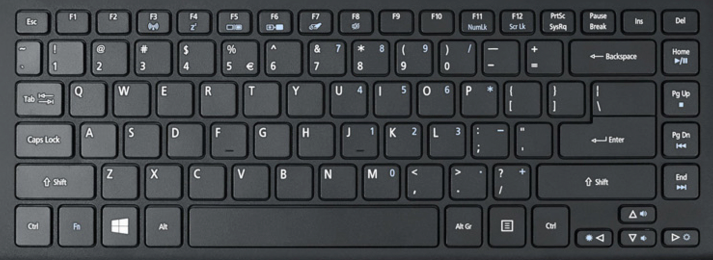


ПРЕМОТАВАЊЕ ВИДЕА (1 МИНУТ НАПРЕД/НАЗАД)
1
1
2
2
Премотавање видеа у VLC media player 1 минут напред/назад:
Премотавање за 1 минут у напред: 1. притисните тастер ctrl, 2. притисните стрелицу за десно (види зелене стрелице)
Премотавање за 1 минут у назад: 1. притисните тастер ctrl, 2. притисните стрелицу за лево (види црвене стрелице)

Slide 10
ПРЕМОТАВАЊЕ ВИДЕА (10 секунди НАПРЕД/НАЗАД)
1
1
2
2
Премотавање видеа у VLC media player 10 секунди напред/назад:
Премотавање за 10 секунди у напред: 1. притисните тастер alt, 2. притисните стрелицу за десно (види зелене стрелице)
Премотавање за 10 секунди у назад: 1. притисните тастер alt, 2. притисните стрелицу за лево (види црвене стрелице)

Slide 11

УСПОРАВАЊЕ/УБРЗАВАЊЕ
УСПОРАВЊЕ/УБРЗАВАЊЕ:
Клип/видео се успорава притиском на тастер „-“ (види зелену стрелицу). Када једном притиснете тастер „-“ у горњем десном углу вашег екрана појавиће се број 0.67, што значи да је брзина емитовања смањена на 67%. Када следећи пут притиснете исти тастер појавиће се број 0.50 што значи да је брзина емитовања смањена на 50%, итд…
Клип/видео се поново враћа на почетну брзину притиском на тастер „+ (види црвену стрелицу). Један притисак на тастер „+“ повећава брзину видеа исто за колико је смањи један притисак на тастер „-“.
Клип/видео можете гледати и убрзано тако што ћете првим стиском на тастер „+“ повећати брзину на 1.50 (150%), наредним притиском на 2.00, итд…враћање на стандардну брзину постићи ћете истим бројем притисака на тастер „-“.

Slide 12

Гледање „Слика по слика“ - Frame by Frame
Видео ситуације можете гледати y VLC media player и “frame by frame” једноставним притиском на тастер „Е“ након што сте видео зауставили притиском на тастер „space”

Slide 13
ЕДУКАТИВНИ МАТЕРИЈАЛ
ПОЛУ-СЕЗОНА 2019/20
ЖЕЛИКО
ЗАХВАЉУЈЕМО ВАМ СЕ НА ПАЖЊИ
и
ЖЕЛИМО ВАМ ПУНО УСПЕХА
У
НАСТАВКУ СЕЗОНЕ
Судијска комисија КТ КСС

Slide 14
КОНСТАНТАН КВАЛИТЕТ СУЂЕЊА

Slide 15

КОШАРКАШКИ САВЕЗ СРБИЈЕ
Београд
Сазонова 83
www.kss.rs
Комисија за такмичење
Судијска комисија КТ КСС

